Slide 1

高速缓存

Slide 2
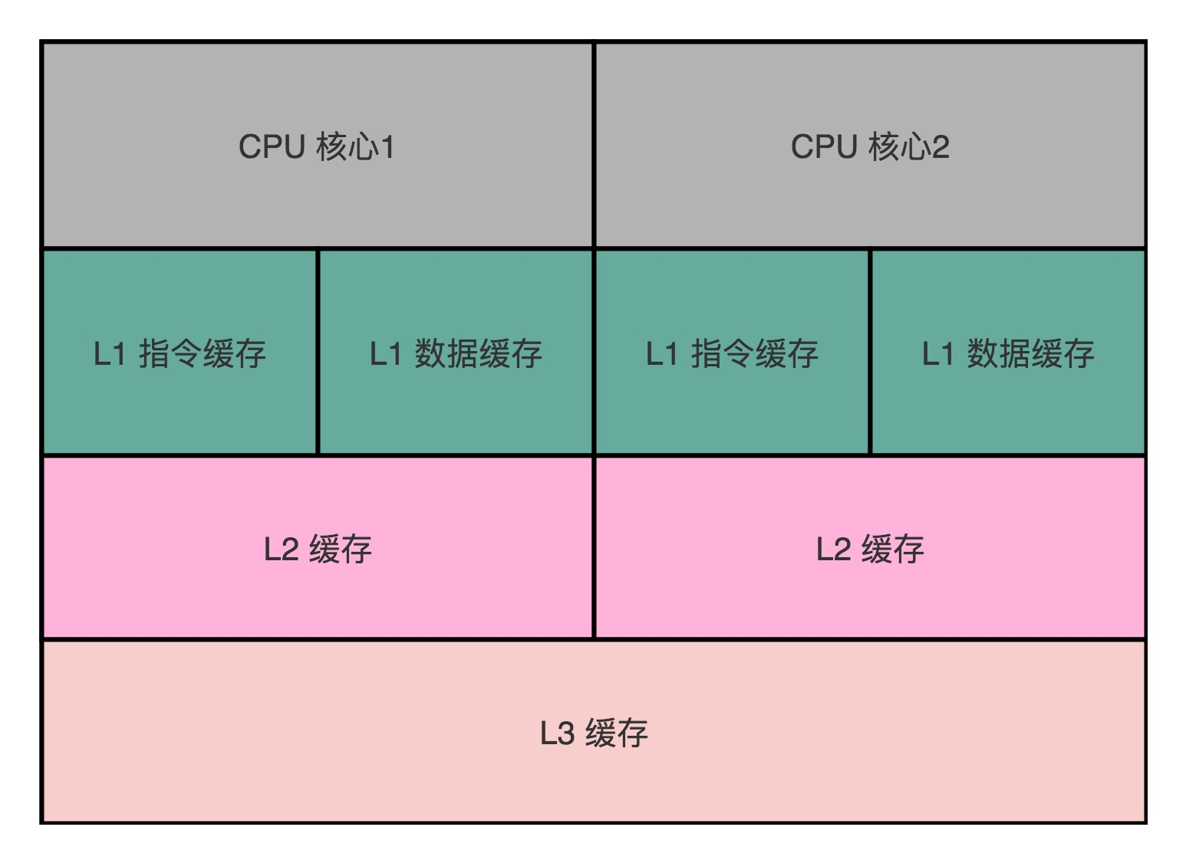
背景
L1、L2是CPU独占
读还好，写就困难了
写直达和写回都不能解决多核共享问题

Slide 3
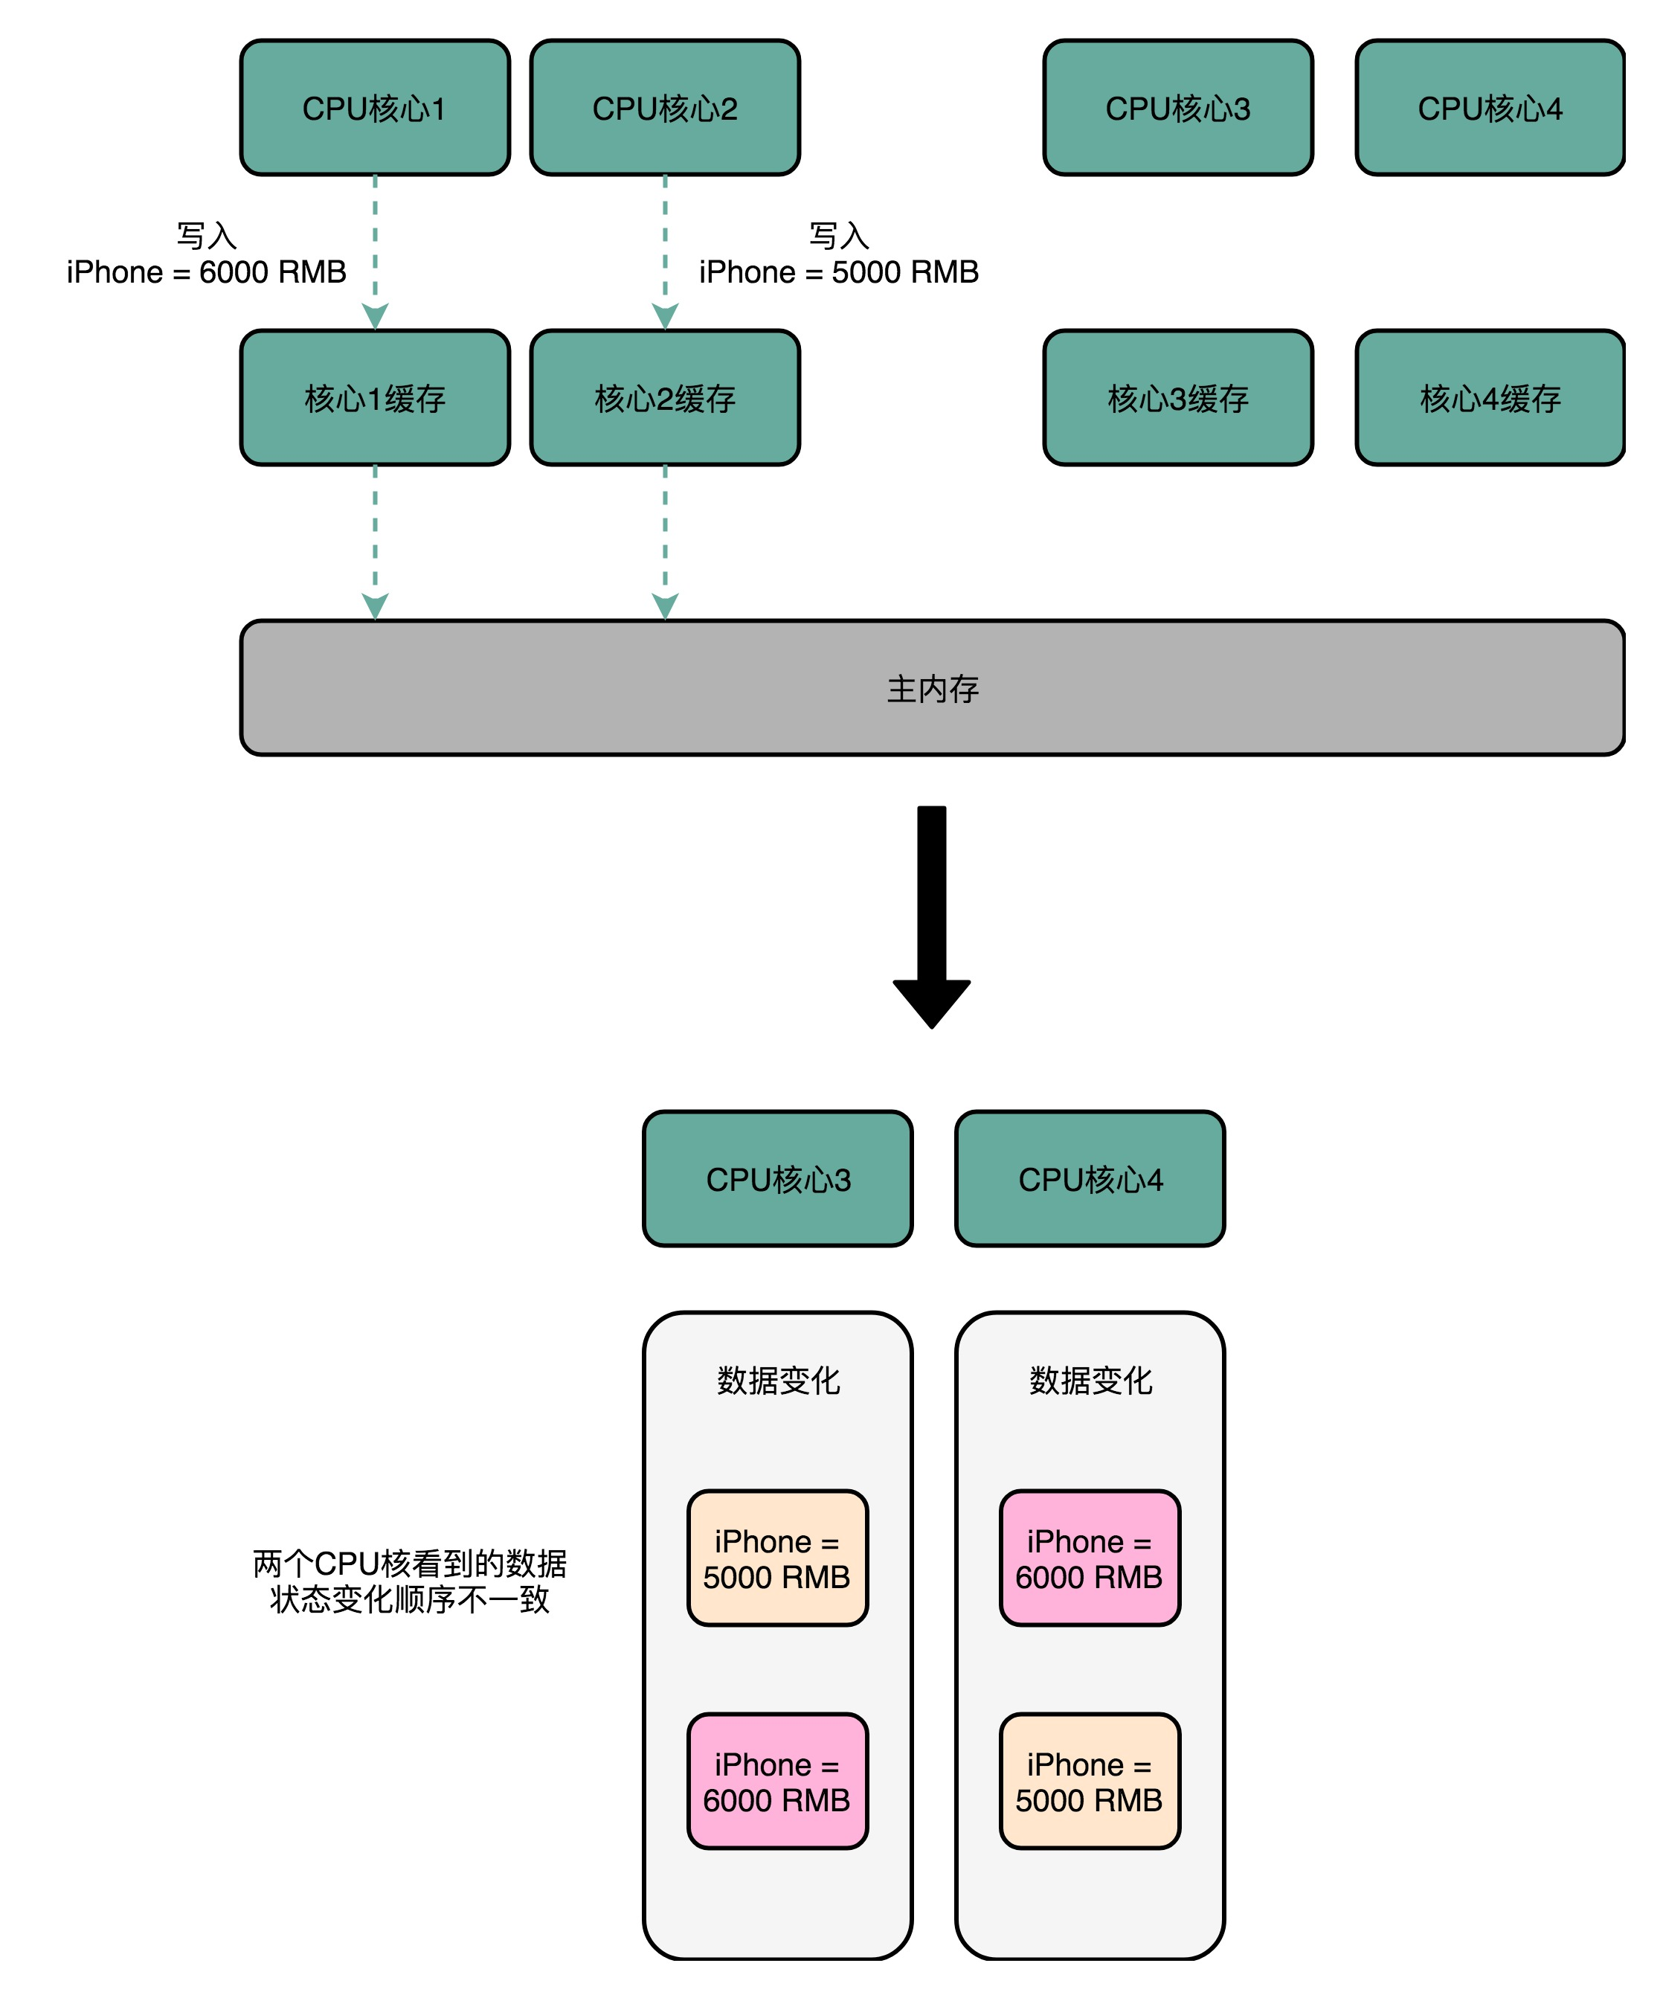
背景
经典的并发问题

Slide 4
缓存一致性
1、写传播：在一个核上的修改要同步到其他核上（写失效、写广播）
2、事务性：顺序问题，和数据库类似，不同的链接去访问数据库要保证串行

Slide 5
缓存一致性 MESI协议
M（modified）：已修改
E（Exclusive）：独占
S（Shared）：共享
I（Invaidated）：已失效
MESI协议

Slide 6
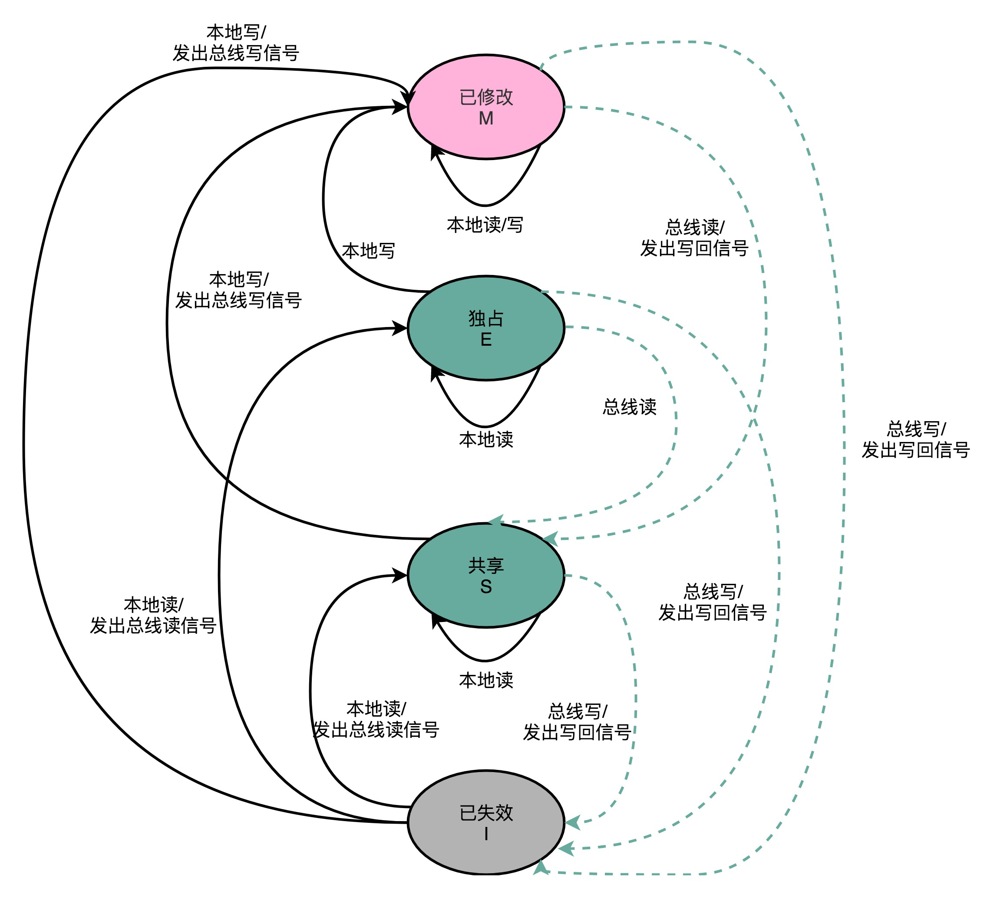
缓存一致性 MESI协议
M（modified）：已修改
E（Exclusive）：独占
S（Shared）：共享
I（Invaidated）：已失效
MESI协议

Slide 7
高速缓存应用 Disruptor
LMAX开源的高性能服务器框架, github介绍
The LMAX Architecture
Mechanical Sympathy
link

Slide 8
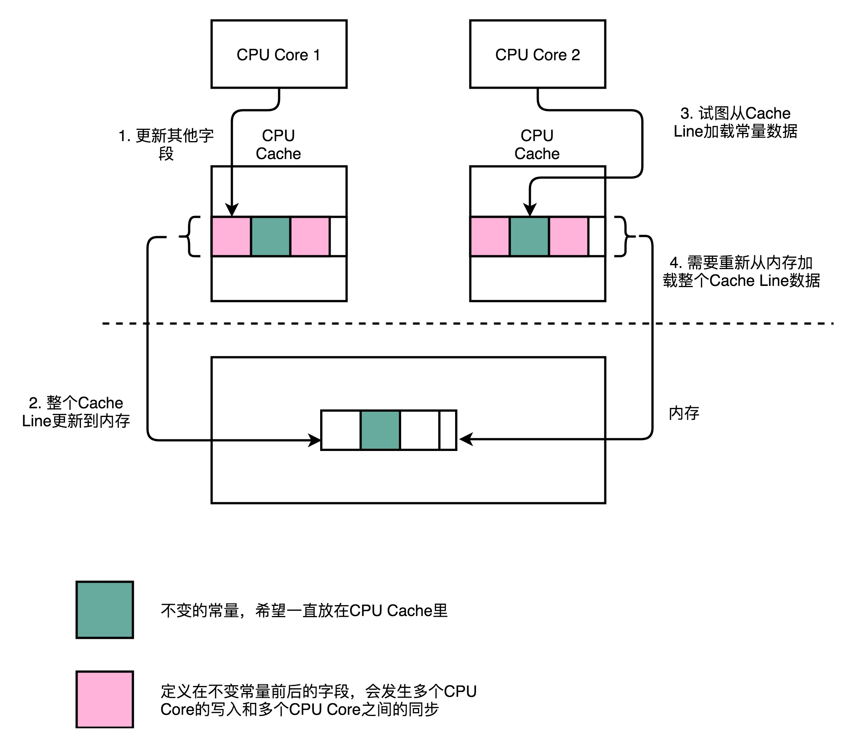
高速缓存应用 Disruptor
当访问一个数组中某个元素的时候可以通过时间局部性，把后面的元素也加载进来提升速度。
当时访问一个变量的时候就尴尬了，因为缓存都是按照行为单位了，常规单位是64个字节。一个long类型只是占其中的1/8，当这一个缓存行其他变量发生变化的时候，这个变量也被迫写回

Slide 9
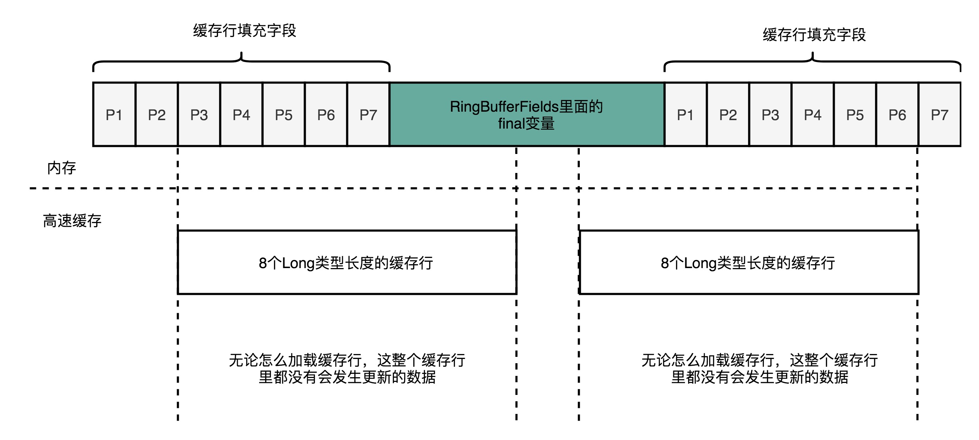
高速缓存应用 Disruptor

Slide 10
高速缓存应用 Java volatile关键字
https://dzone.com/articles/java-volatile-keyword-0

